Slide 1

PRESENTACIÓN DE LABORATORIO NO. 6 MICROCONTROLADORES
Carlos Fernando Quintero Castillo 1004603567
Andres Gustavo Pinilla Rojas 1028660695

Slide 2
DIAGRAMA DE FLUJO

Slide 3
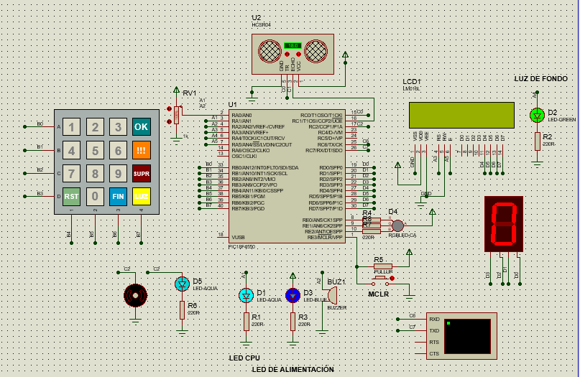
ESQUEMÁTICO DEL MONTAJE

Slide 4
FOTO DEL MONTAJE

